Slide 1

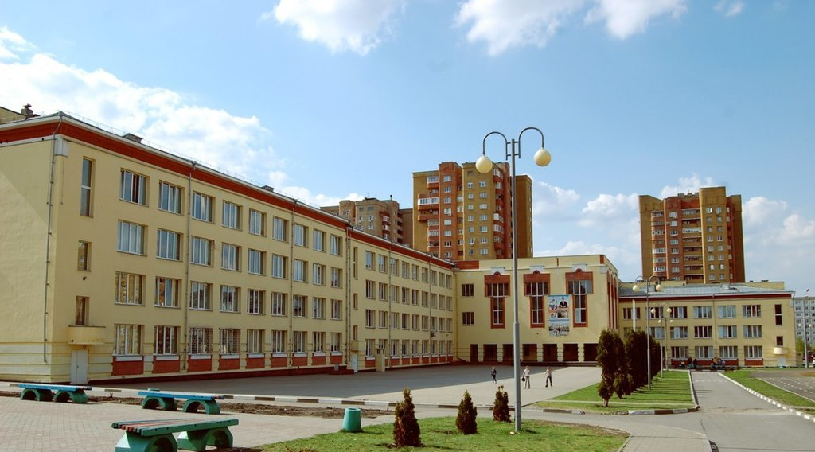
ВОСПИТАНИЕ гражданско-патриотического и правового
сознания в урочной и внеурочной деятельности как залог сохранения российской идентичности
Кравцова Валерия Анатольевна
учитель истории и обществознания
МАОУ «СОШ №40» г.Старый Оскол

Slide 2
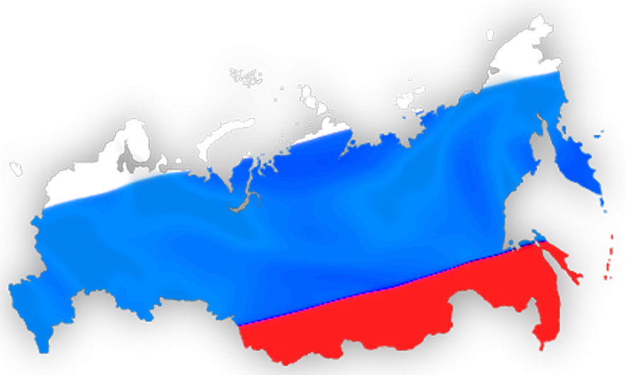
«Мы должны строить своё будущее на прочном фундаменте. И такой фундамент – это патриотизм.
Это уважение к своей истории и традициям, духовным ценностям наших народов, нашей тысячелетней культуре. Это ответственность за свою страну и её будущее».
В.В.Путин

Slide 3

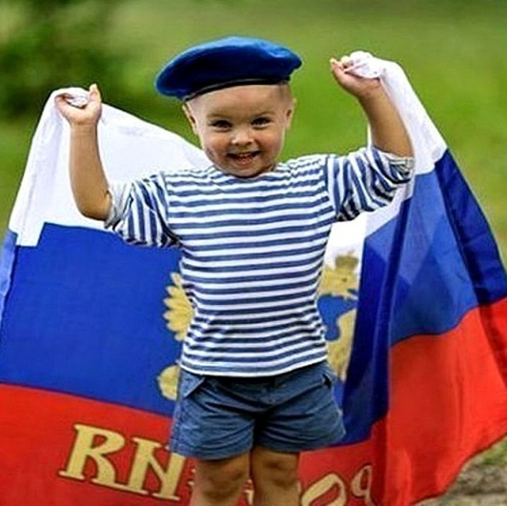
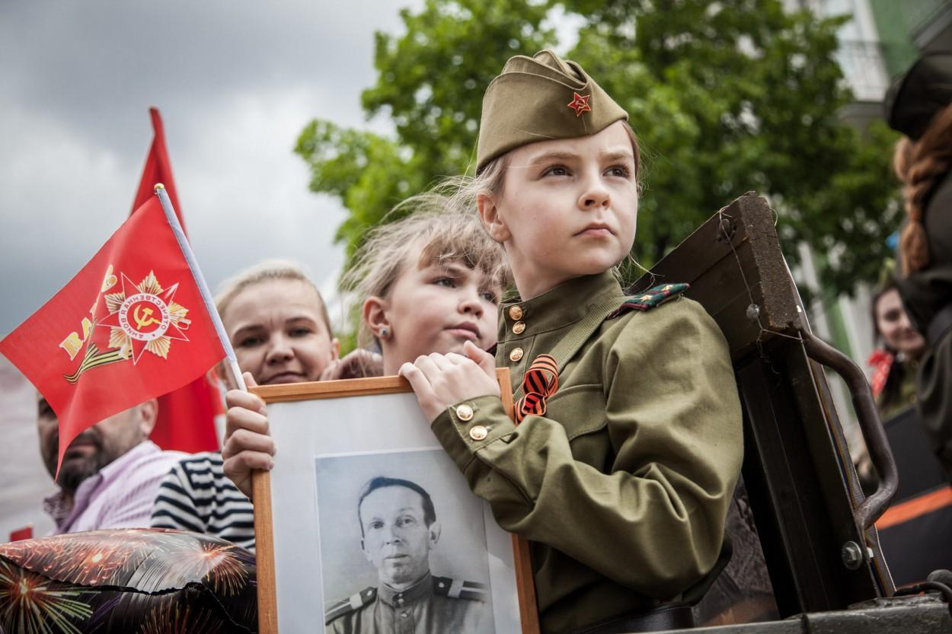
ПРОБЛЕМА:
С чего начинать
и когда начинать учить патриотизму?
Научить патриотизму
невозможно
Научить патриотизму
можно
РЕШЕНИЕ:
Создать условия для его формирования мы можем и обязаны

Slide 4
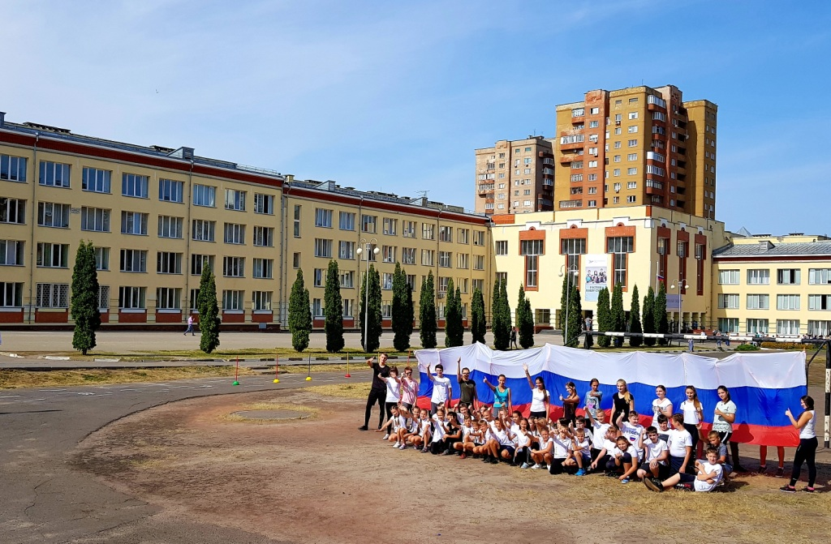
Где, как ни здесь?
Школа – это дом, где формируется и проектируется
будущая личность, обладающая качествами гражданина и патриота своей страны

Slide 5
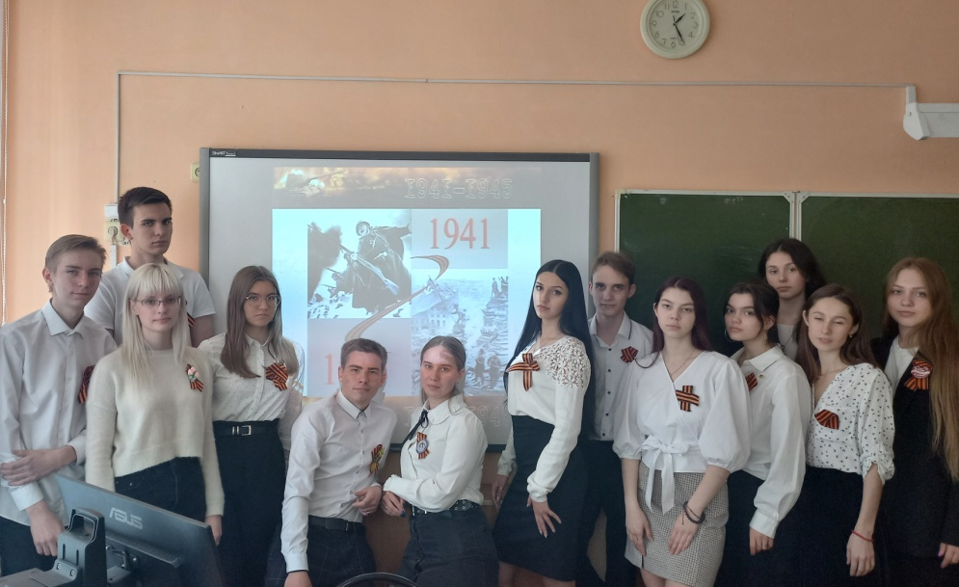
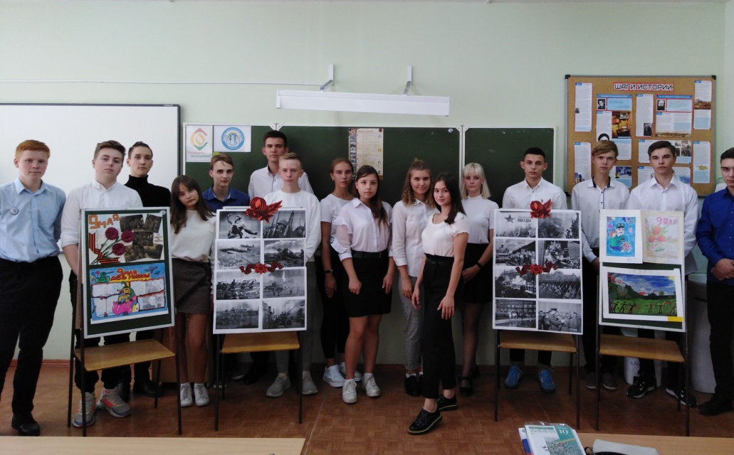
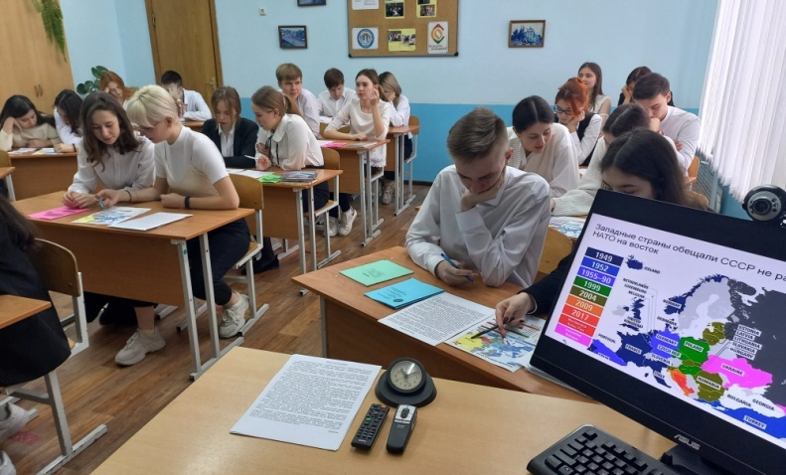
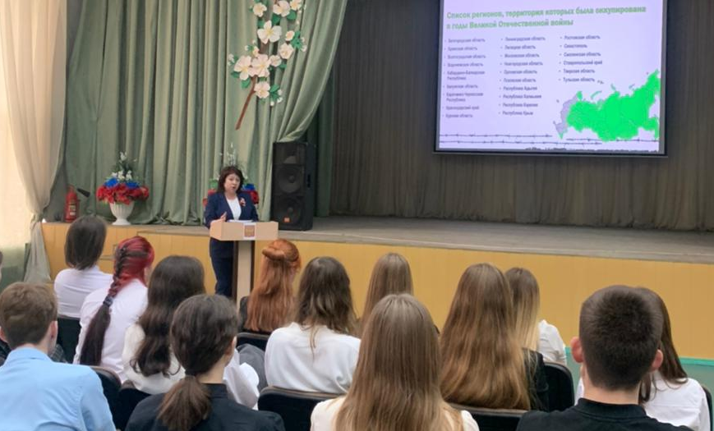
На уроках истории,
обществознания и права
1
Урок мужества «Вечной памятью живы»
Урок-выставка «И помнит мир спасенный»
Урок-диспут «Итоги холодной войны»
Урок-конференция «За что мы боремся?»

Slide 6
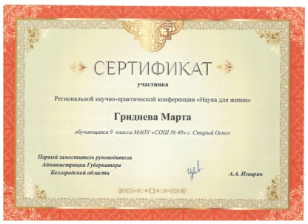
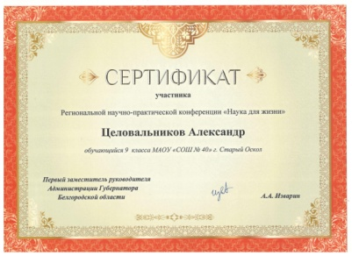
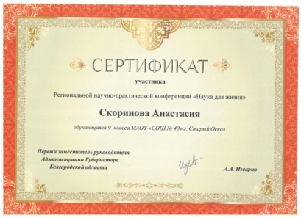
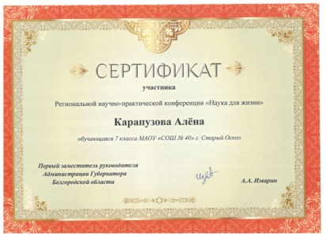
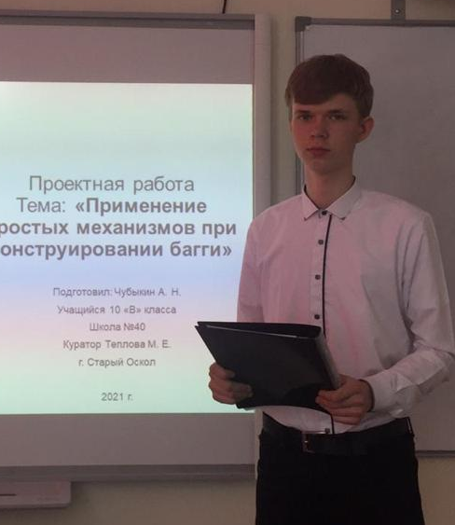
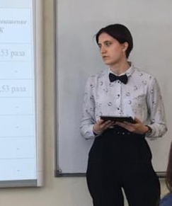
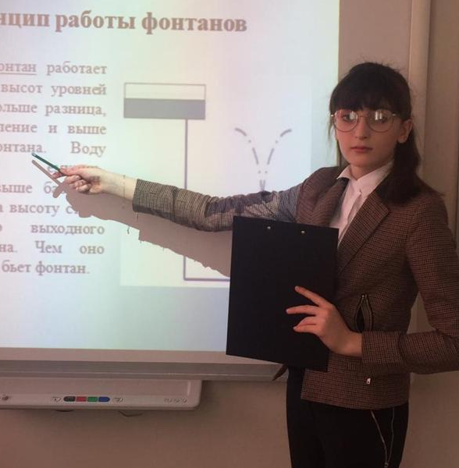
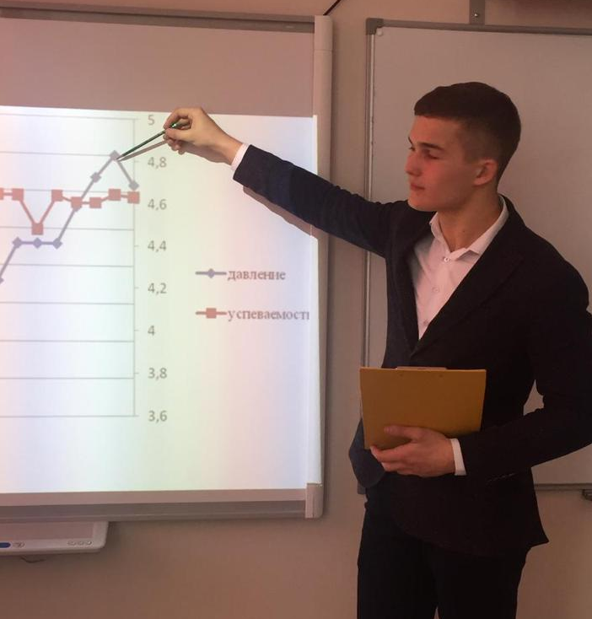
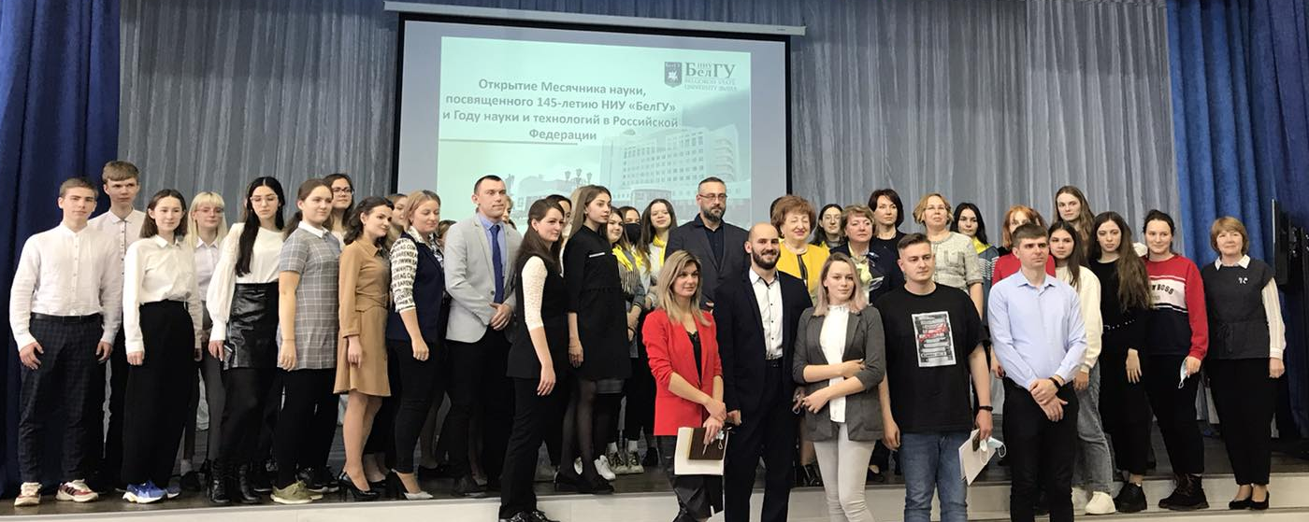

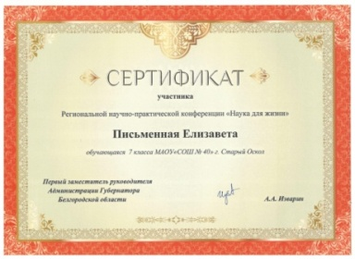
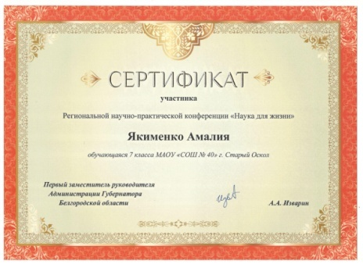
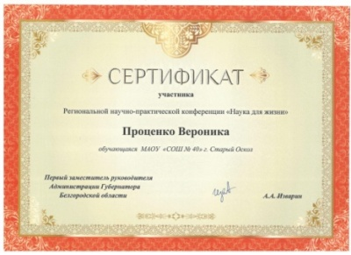
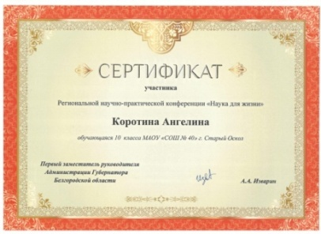
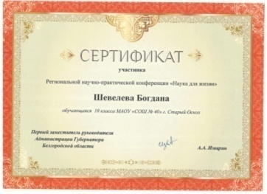
2
Проектная деятельность
Организация участия обучающихся в исследовательских практикумах и научно-практических конференциях

Slide 7
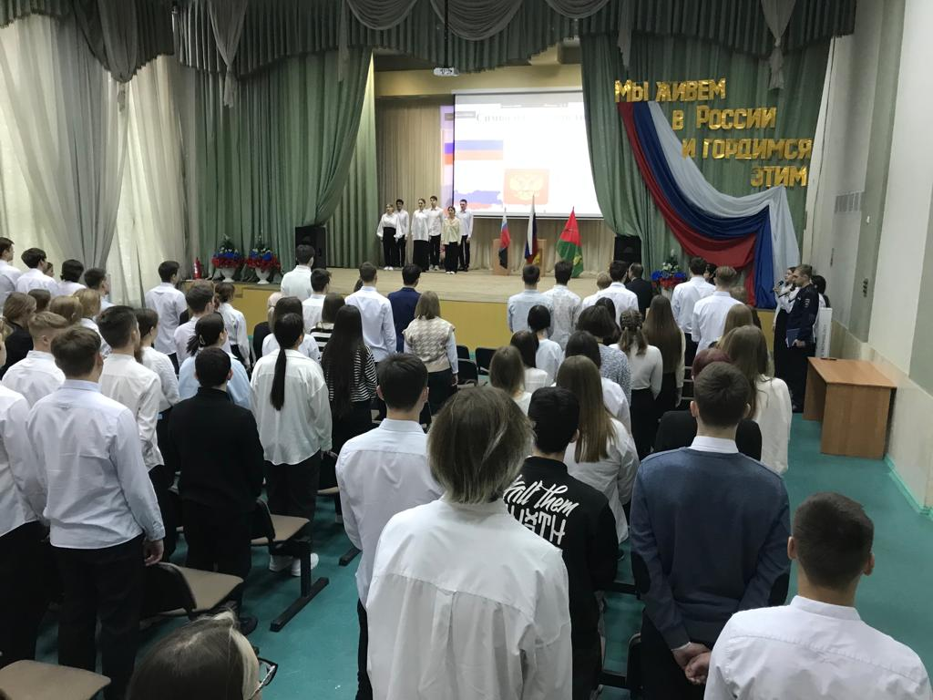
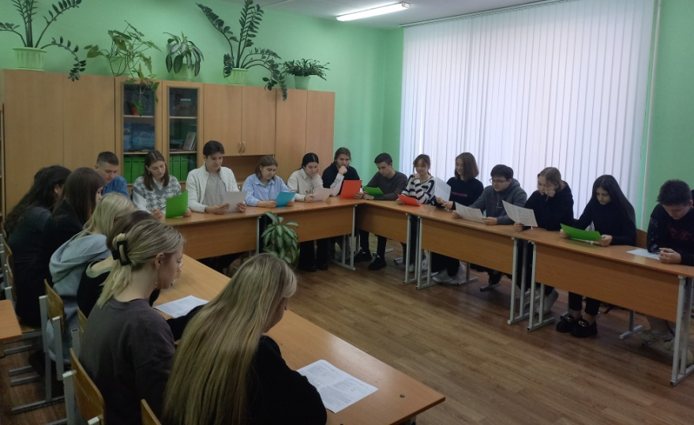
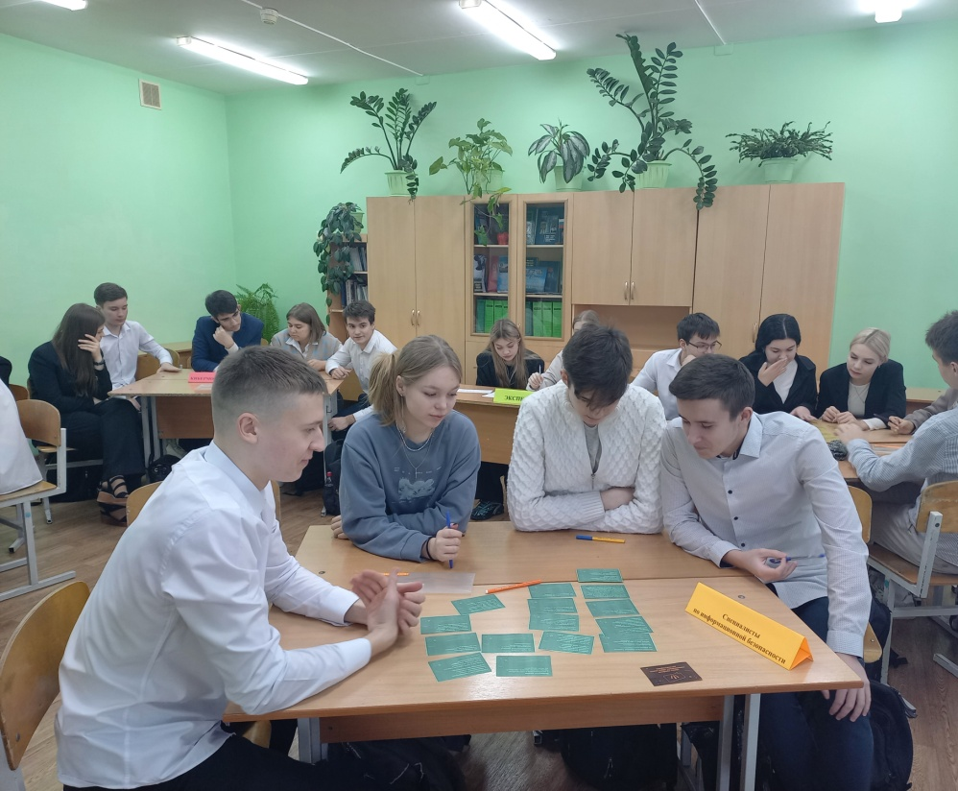
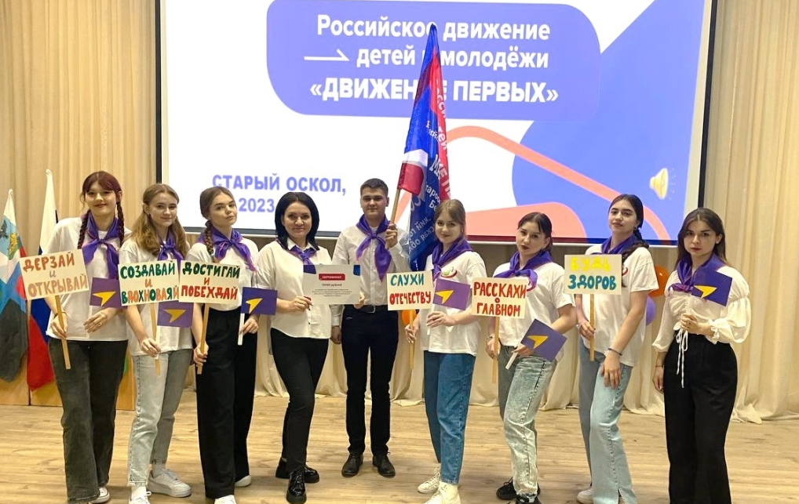
3
Классные часы
и «Разговоры о важном»
«День Конституции РФ»
«День Российской науки»
«Информационная безопасность»
«Движение первых»

Slide 8
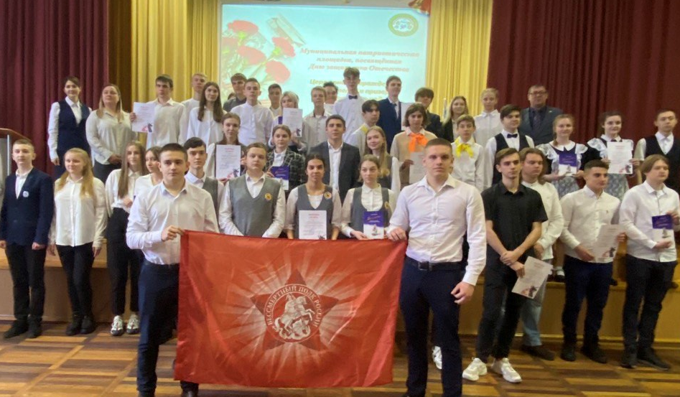
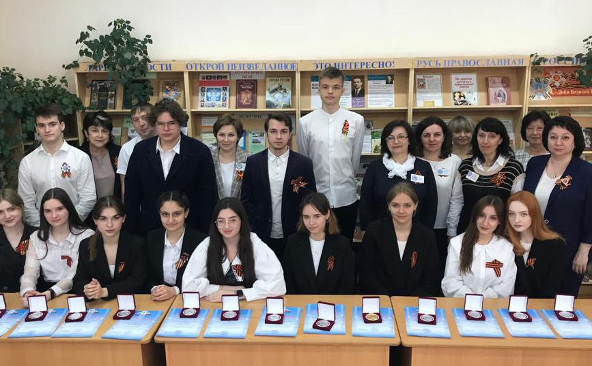
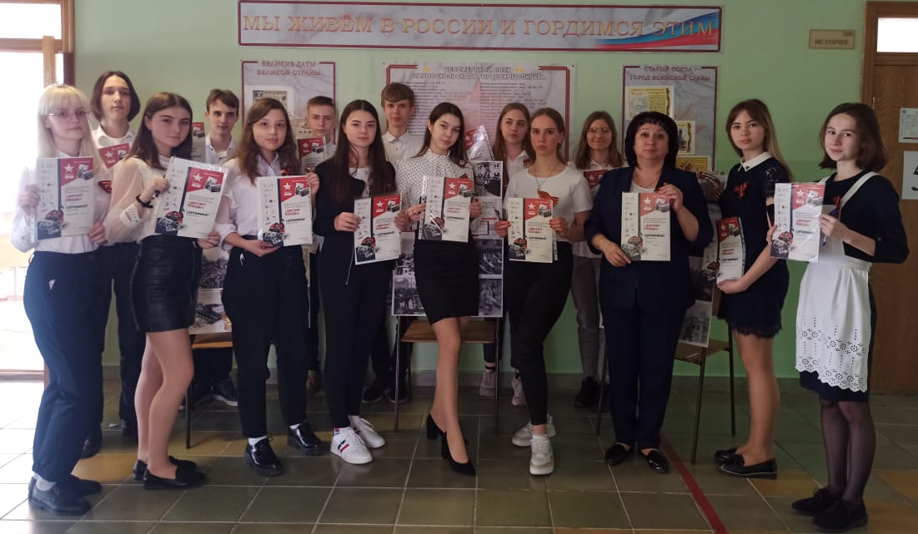
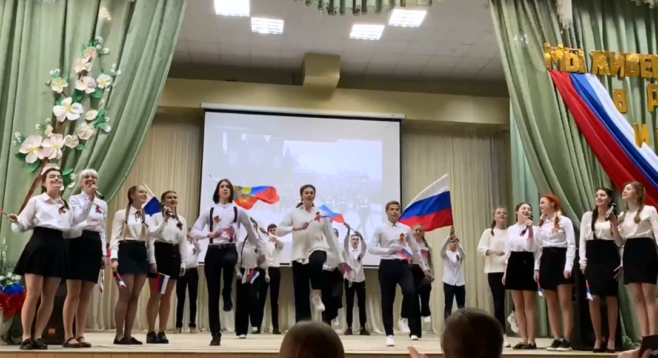
Участие в квестах, олимпиадах,
конкурсах различного уровня
4
«Дорогами тысячелетий»
Всероссийская олимпиада школьников
«Диктант Победы»
«Конкурс патриотической песни»

Slide 9
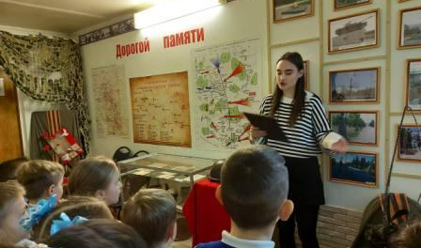
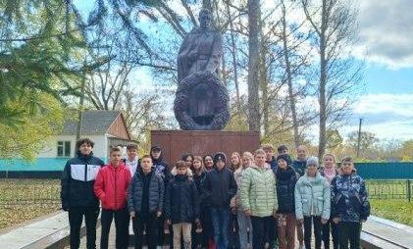
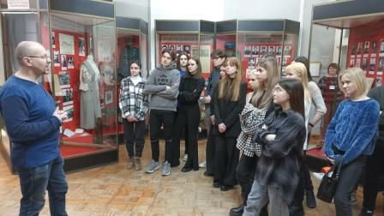
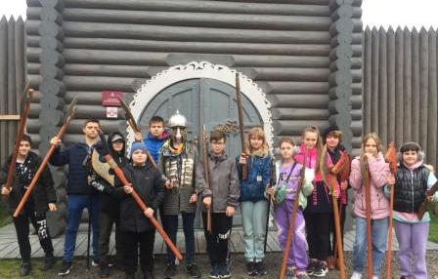
5
Коллективное посещение культурно-просветительных учреждений
«Дорогами памяти»
«По местам боевой славы»
«Исторический музей»
«Город-крепость Яблонов»

Slide 10
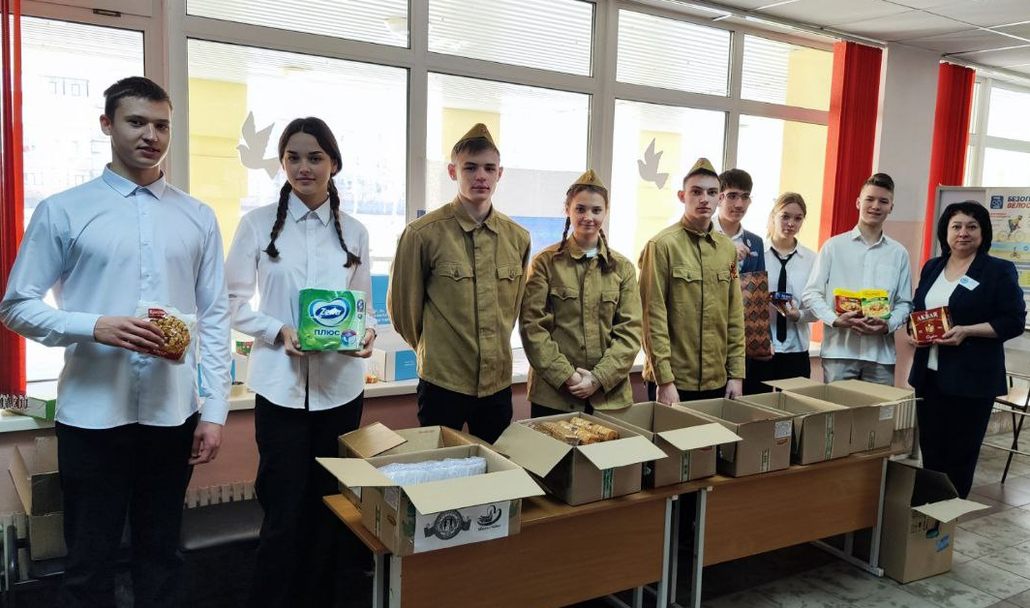
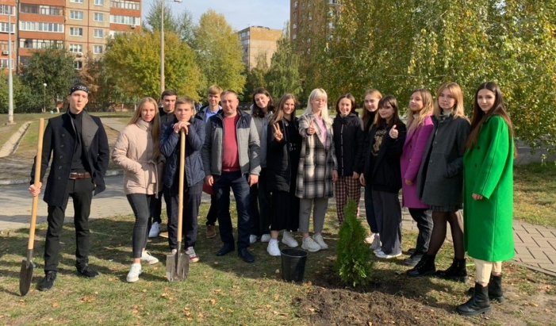
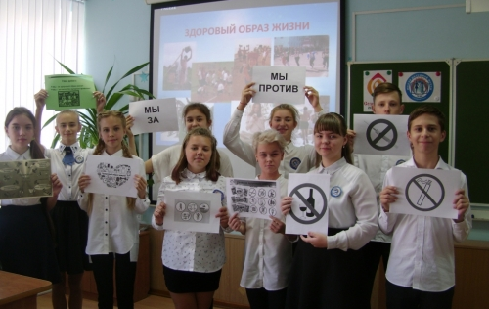
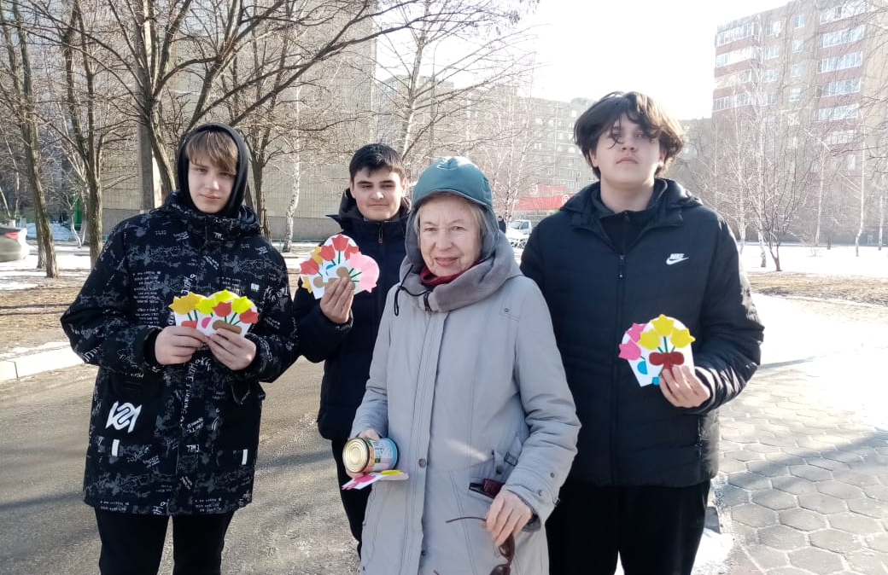
6
Волонтерская деятельность
«Посылка солдату»
«Посади дерево»
«Мы за ЗОЖ!»
«День пожилого человека»

Slide 11
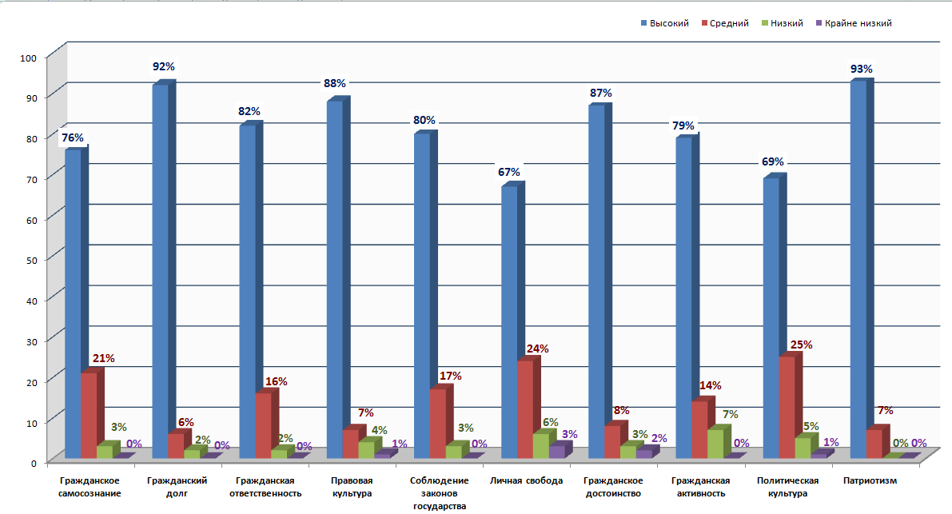
Диагностическая программа
изучения уровней сформированности гражданственности и патриотизма
Методика профессора Н.Е.Щурковой

Slide 12
«Патриотизм - это не значит только одна любовь к своей родине. Это гораздо больше...
Это сознание своей неотъемлемости от родины и неотъемлемое переживание
вместе с ней ее счастливых и ее несчастных дней»
А.Н.Толстой

